Slide 1
WINA

Slide 2
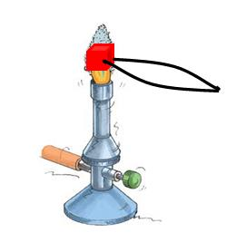
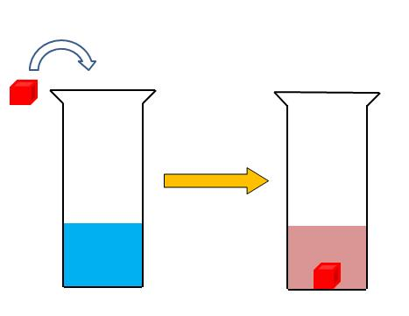
Warmte-uitwisseling
Een blokje koper van 5 g wordt in een vlam gehouden
Vervolgens wordt het in 100 g water van 20 °C overgebracht zodat de temperatuur stijgt tot ……
in beeld brengen
? °C
0,005 kg koper
20 °C
Hoe hoog was de temperatuur van de vlam?
20 °C
23,8 °C
0,1 kg water

Slide 3
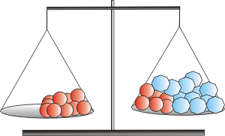
Warmte-uitwisseling
Q_{op} = Q_{af}
in beeld brengen
20 °C
23,8 °C
? °C
0,1 kg water
0,005 kg koper
3,8 °C
x
(m . c . ΔT)_{koud water} = (m . c . ΔT) _{koper}
vul in en los op
0,1 x 4180 x 3,8 = 0,005 x 387 x
balans methode
x = 821 °C
T_{koper} = 845 °C

